Slide 1
Engenharia de Software – EEL873 - 2º/2016
Projeto Painel Digital
Equipe:
Anderson Barbosa
Carlos Felipe Leão
Igor Abreu
Luis Otavio Costa
Renan Fasolato

Slide 2
Sumário
Fases do ciclo de vida:
Especificação de Requisitos e Casos de Uso
Modelos de Projeto (Alto Nível)
Plano de Testes
Código Gerado e Evidência dos Testes
Sistema Entregue
Cenário Geral de Desenvolvimento:
Papéis dos Membros da Equipe e Esforço Individual
Utilização dos Modelos de Projeto
Dificuldades
Facilidades
Comentários Adicionais

Slide 3
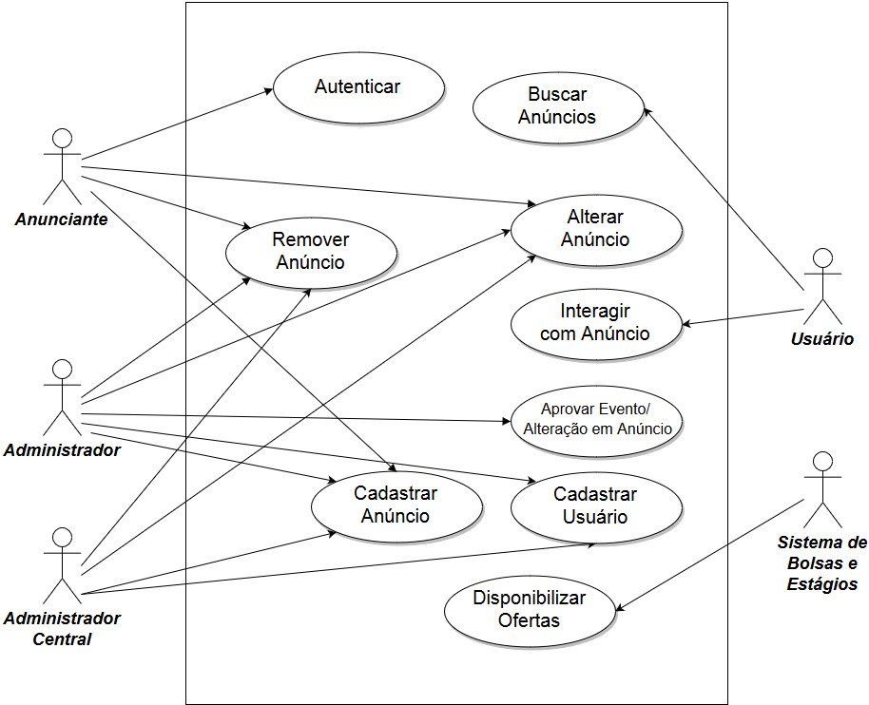
Especificação de Requisitos e Casos de Uso
Alguns ajustes tiveram que ser realizados pela necessidade de tornar o projeto viável e adequado para o seu objetivo. Alguns cenários que sofreram mudanças foram: cadastro, alteração e aprovação de anúncios.

Slide 4
Modelos de Projeto – Alto Nível
Foram apresentados, durante o projeto, os modelos de diagrama de classes e diagrama de sequência. Com isso, podemos concluir:
Relevância: foram fundamentais primeiro para o entendimento (visualização) macro do projeto e depois para a organização do projeto de baixo nível e da codificação.
Correções/evoluções: os modelos tiveram que sofrer algumas adaptações em virtude do descobrimento de novos caminhos durante a codificação e da simplificação que pode ser feita a partir disso.
Para a criação dos modelos foi utilizada a linguagem de modelagem UML para a representação das classes, atores, atributos e métodos.
Em relação aos aspectos estáticos do diagrama de classes, o grupo definiu em conjunto quais seriam as classes, os métodos e os atributos. O mesmo foi feito para os aspectos dinâmicos do diagrama de sequência, onde definimos a troca de mensagens entre os atores e as classes pertinentes.

Slide 5
Código Gerado e Evidência de Testes
Apresentar aqui exemplo do código gerado, um exemplo de teste planejado e os resultados dos testes realizados, caso eles tenham ocorrido. Adicionalmente à apresentação dos exemplos, devem ser respondidas as seguintes questões:
Que plataformas de desenvolvimento foram utilizadas para a construção do software? Por que a equipe escolheu esta configuração?
Qual a relevância dos testes, percebida pela equipe, no contexto do desenvolvimento proposto?
Que estratégia foi utilizada para o planejamento e execução dos testes?
Alguma ferramenta de testes foi utilizada ?

Slide 6
Sistema Gerado
DEMO DO SISTEMA (Gerar um vídeo com duração de 3 a 4 minutos mostrando as características principais ou apresentar o sistema funcionando)

Slide 7
Papéis dos Membros da Equipe e Esforço Individual
Um dos fatores que, sem dúvida, atrapalharam o cronograma foi a adoção de uma linguagem de programação que ninguém do grupo tinha familiaridade. Esse é um fator que sem dúvida poderia ser melhorado para que pudéssemos ter um cronograma mais assertivo.
Que atividades foram realizadas durante o processo de desenvolvimento (vale um print do Kanban do Github) ?
Como a equipe se organizou em termos da divisão dessas atividades?
Essa organização foi planejada antecipadamente ou ocorreu conforme o andamento do desenvolvimento?
O trabalho foi realizado, na maioria das vezes, de forma assíncrona (indivíduos trabalhando isoladamente usando meio de comunicação) ou síncrona (equipe reunida em um mesmo local)?
Qual o esforço dedicado por cada membro da equipe ao longo do projeto?
Que dificuldades ou facilidades essa divisão trouxe especificamente para a construção dos modelos?
A divisão das atividades se mostrou efetiva ou seria feita de uma forma diferente hoje?

Slide 8
Construção dos Modelos de Projeto
De uma forma geral, quais foram as dificuldades encontradas para construção dos modelos?
Que aspectos facilitaram a construção dos modelos?
Qual foi a ordem de adotada pela equipe para construção dos modelos? A equipe pode afirmar que essa ordem foi efetiva ou adotaria uma ordem diferente em um nova oportunidade?
Qual o esforço percebido pela equipe para construção de cada um desses modelos? O que poderia ser feito para diminuir esses esforço?
Dentre os modelos vistos durante o curso, quais a equipe classificaria como essenciais, desejáveis ou descartáveis no contexto do desenvolvimento proposto (justifique a resposta)?
Diagrama de Classes
Diagrama de Sequência
Diagrama de Estado
Diagrama de Atividades
Diagrama de Componentes (ou alguma evidência de integração com outro sistema)

Slide 9
Construção dos Modelos de Projeto
Em termos de treinamento para construção desses modelos, o que poderia ser aprimorado?
Que tipo de ferramenta poderia apoiar a construção dos modelos?
Que estratégia poderia ser adotada para garantir a qualidade dos modelos construídos?
A equipe sentiu a necessidade de modelos adicionais para capturar características do problema proposto que não puderam ser representadas com os modelos vistos no curso? Quais seriam?

Slide 10
Dificuldades
Relatar, de uma forma geral, quais foram as dificuldades encontradas durante o desenvolvimento.

Slide 11
Facilidades
Relatar, de uma forma geral, que aspectos facilitaram o desenvolvimento.

Slide 12
Comentários Adicionais
Colocar aqui quaisquer comentários adicionais que a equipe julgar pertinentes

